Slide 1
第三章 处理机调度与死锁
3.1 处理机调度的基本概念
3.2 调度算法
3.4 实时调度
3.5 死锁概述
3.6 预防死锁
3.7 避免死锁
3.8 死锁的检测与解除

Slide 2
3.5 死锁
死锁：一组进程中，每个进程都无限等待被该组进程中另一进程所占有的资源，因而永远无法得到的资源，这种现象称为进程死锁，这组进程称为死锁进程
死锁 (Deadlock) vs. 饥饿 (Starvation)

Slide 3
3.5 死锁
参与死锁的进程最少是两个（两个以上进程才会出现死锁）
参与死锁的进程至少有两个已经占有资源
参与死锁的所有进程都在等待资源
参与死锁的进程是当前系统中所有进程的子集
注：死锁会浪费大量系统资源，甚至导致崩溃

Slide 4
死锁的原因
竞争资源
进程间推进顺序非法

Slide 5
1. 竞争资源引起进程死锁
1）可重用性资源 vs. 可消耗性资源
2）可抢占性资源 vs. 不可抢占性资源

Slide 6
可重用性资源 vs. 可消耗性资源
可重用性资源：可重复使用
  由系统创建、数量固定
  “请求—使用—释放”、互斥访问
可消耗性资源：临时性
  由进程创建、数量可变
  “请求—使用—释放”、同步访问
Ex. 打印机
Ex. 消息

Slide 7
可抢占性资源 vs. 不可抢占性资源
可抢占性资源：抢占不会产生副作用
  可以交错使用、允许抢占
不可抢占性资源：抢占将产生破坏作用
  必须顺序使用、不允许抢占
Ex. 内存
Ex. 打印机
Ex. 消息

Slide 8
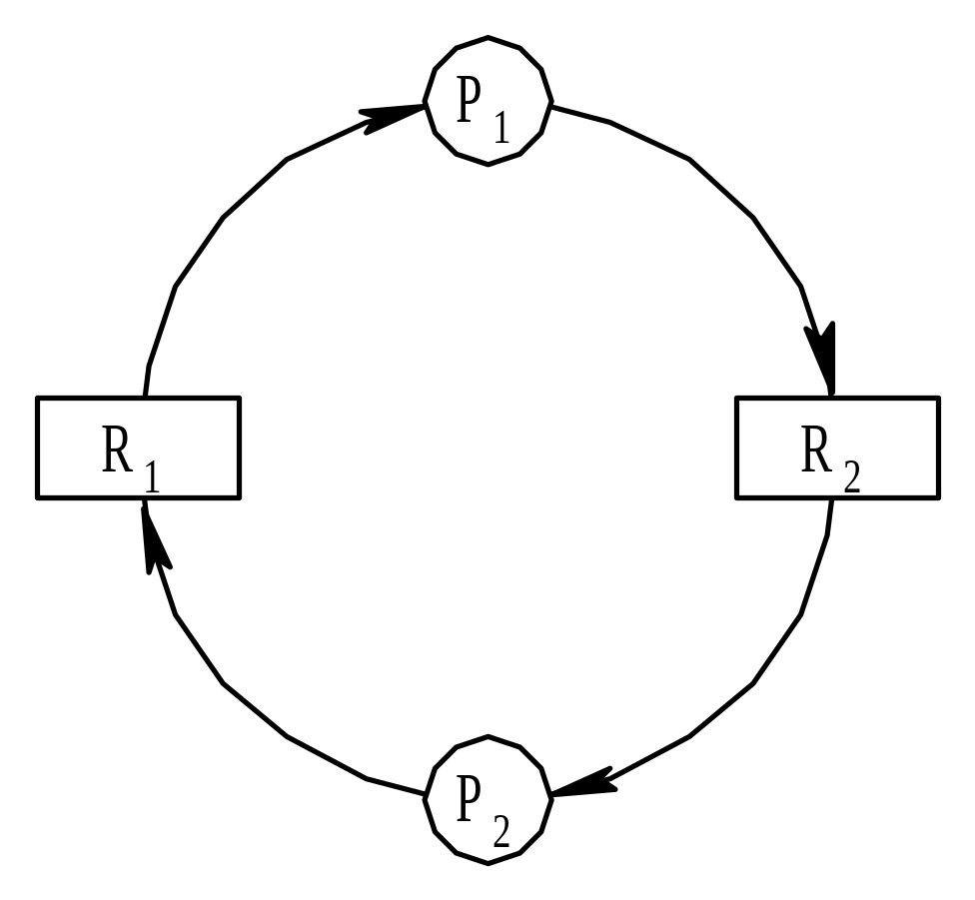
1. 竞争资源引起进程死锁
资源分配图
F₁
F₂

Slide 9
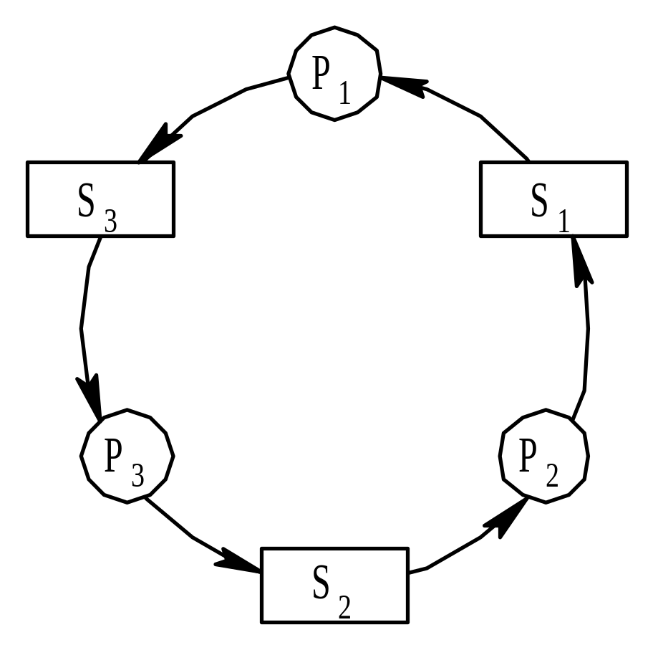
1. 竞争资源引起进程死锁
资源分配图
m₂
m₁
m₃

Slide 10
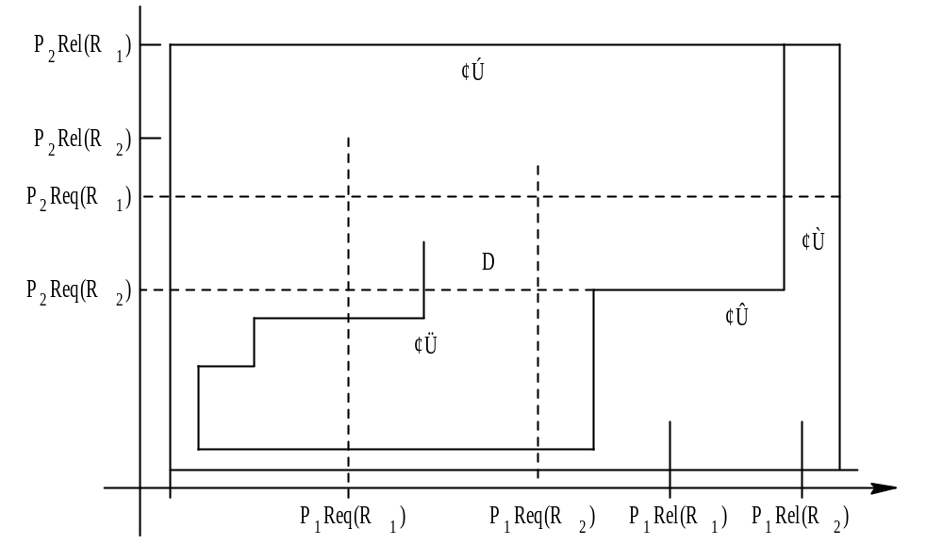
2. 进程推进顺序不当引起死锁

Slide 11
3.5.3 产生死锁的必要条件
1) 互斥使用（资源独占）
一个资源每次只能给一个进程使用
2) 不可抢占（不可剥夺）
申请者不能强行从占有者处夺资源，只能由占有者自愿释放
3) 请求和保持（部分分配，占有申请）
进程申请新资源的同时，保持原有资源的占有
4) 循环等待
存在一个进程—资源的循环等待链（等待环路）

Slide 12
3.5.3 处理死锁的基本方法
预防死锁
(2) 避免死锁
(3) 检测死锁
(4) 解除死锁
事前
事后

Slide 13
第三章 处理机调度与死锁
3.1 处理机调度的基本概念
3.2 调度算法
3.4 实时调度
3.5 死锁概述
3.6 预防死锁
3.7 避免死锁
3.8 死锁的检测与解除

Slide 14
3.6 预防死锁
3.6.1 预防死锁
静态策略
系统设计时就确定了资源分配的算法，保证不发生死锁
（破坏产生死锁的四个必要条件之一）
1. 破坏“互斥”
2. 破坏“请求和保持”
3. 破坏“不剥夺”
4. 破坏“环路等待”

Slide 15
死锁预防
1、破坏“互斥”条件
互斥是资源特性，难以改变
某些情况下，可以虚拟化（例：Spooling 技术）

Slide 16
死锁预防
2、破坏“请求和保持”条件
进程运行前，一次性申请要求的所有资源
仅当该进程所需资源均可满足时，才一次性分配
不存在申请新资源，不存在保持已占用资源
事先难以确定进程所需全部资源，且可能造成严重的资源空闲

Slide 17
死锁预防
3、破坏“不可抢占”条件
允许进程动态申请资源，但规定：
若进程申请新资源，不能立即得到满足而等待之前，必须释放已占有的全部资源，以后再重新申请
导致进程反复启动资源申请

Slide 18
死锁预防
4、破坏“循环等待”条件
资源有序分配：
把系统中所有资源编号
进程申请资源时，严格按资源编号递增次序进行，否则操作系统不予分配
难以确定合适的资源编号顺序，用户使用不方便

Slide 19
第三章 处理机调度与死锁
3.1 处理机调度的基本概念
3.2 调度算法
3.4 实时调度
3.5 死锁概述
3.6 预防死锁
3.7 避免死锁
3.8 死锁的检测与解除

Slide 20
死锁避免
系统运行过程中，对进程的每个(系统能够满足的)资源申请进行动态检查，根据检查结果决定是否分配资源
若分配后系统可能发生死锁，则不予分配，否则予以分配

Slide 21
死锁避免
安全状态：系统能按某个进程顺序(P₁, P₂, …，P_{n})，为每个进程P_{i}分配其所需资源，直至满足每个进程对资源的最大需求，使每个进程都可顺利地完成
这个进程顺序(P₁, P₂, …, P_{n})被称为安全序列
若系统无法找到一个安全序列，则系统处于不安全状态

Slide 22
死锁避免
2. 安全状态之例
进程P₁、 P₂、P₃，磁带机12台
P₁要求10台；P₂、P₃分别要求4台、9台
T₀时刻：P₁、P₂、P₃已分别获得5台、2台、2台，有3台空闲
进 程 | 最 大 需 求 | 已 分 配 | 可 用
P₁ P₂ P₃ | 10 4 9 | 5 2 2 | 3
T₀ 时刻系统处于安全状态

Slide 23
死锁避免
3. 由安全状态向不安全状态的转换
T₁时刻：P₃又请求了1台，系统也分配了，这时的系统处于不安全状态
无法找到一个安全序列，尝试：(P2, …)
把剩余2台给P₂，P₂完成后释放出4台，但不能满足P₁需5台、P₃需6台的要求，使得P₁、P₃都无法推进到完成，彼此等待对方释放资源，陷入死锁

Slide 24
死锁避免
银行家算法
1. 银行家算法中的数据结构
(1) 可利用资源向量Available：有m个元素的数组，每一个元素代表一类资源的可用数目，初值是该类资源的全部数量，其值随该类资源的分配和回收而动态改变
Available[j]=K：系统中现有 R_{j} 类资源 K 个
(2) 最大需求矩阵Max：n×m的矩阵，定义了系统中 n 个进程的每个进程对 m 类资源的最大需求
Max[i,j]=K：进程 i 需要 R_{j} 类资源的最大数目为 K

Slide 25
死锁避免
银行家算法
1. 银行家算法中的数据结构
(3) 分配矩阵Allocation：n×m的矩阵，定义了每类资源当前已分配给每一进程的资源数
Allocation[i,j]=K：进程 i 当前已分得 R_{j} 类资源 K 个
(4) 需求矩阵Need：n×m的矩阵，表示每个进程尚需的各类资源数量
Need[i,j]=K：进程 i 还需要 R_{j} 类资源 K 个才能完成其任务
(5)请求向量 Request_{i}：对进程P_{i}，如果Request_{i}[j]=K，表示 P_{i} 需要 K 个 R_{j} 类型资源
Need[i,j]=Max[i,j]-Allocation[i,j]

Slide 26
死锁避免
银行家算法
2. 银行家算法
当P_{i}发出资源请求后，系统按下述步骤进行检查：
(1) 如果Request_{i}[j]≤Need[i,j]，转步骤2；否则出错（进程P_{i}所需资源数超过了它所宣布的最大值）。
(2) 如果Request_{i}[j]≤Available[j]，转步骤(3)；否则失败（无足够资源分配给进程P_{i} ，须等待）。

Slide 27
死锁避免
银行家算法
2. 银行家算法
当P_{i}发出资源请求后，系统按下述步骤进行检查(续)：
(3) 试探：把资源分配给进程P_{i}，并修改下面的数据结构
  Available[j]=Available[j]-Request_{i}[j]; //可用资源向量
  Allocation[i,j]=Allocation[i,j]+Request_{i}[j];//已分配资源矩阵
  Need[i,j]=Need[i,j]-Request_{i}[j];//剩余最大需求矩阵

Slide 28
死锁避免
银行家算法
2. 银行家算法
当P_{i}发出资源请求后，系统按下述步骤进行检查(续)：
(4) 执行安全性算法：检查试探性分配资源后，系统是否处于安全状态：
若安全，则将资源正式分配给进程P_{i}；否则，此次试探失败，原来的资源分配状态不变，进程P_{i}等待。

Slide 29
死锁避免
银行家算法
3. 安全性算法
数据结构
① 工作向量 Work=可提供给进程继续运行所需的各类资源数目，有m个元素，初值 Work=Available
② 结束标志数组 Finish=是否有足够的资源分配给进程，使之能运行完成，有n个元素。初始 Finish[i]=false，当计算得知有足够资源供分配，则令 Finish[i]=true

Slide 30
死锁避免
银行家算法
3. 安全性算法
(2) 从进程集合中找出一个，满足下述条件：
① Finish[i]=false ② Need[i,j]≤Work[j]
若找到， 转步骤(3)， 否则转步骤(4)
(3) 进程 P_{i} 可获得足够资源，保障其执行到完成，随之释放出全部资源（即修改数据），转(2)
  Work[j]=Work[i]+Allocation[i,j]; Finish[i]=true;

Slide 31
死锁避免
银行家算法
3. 安全性算法
(4) 若所有进程的 Finish[i]=true，则表示系统处于安全状态；否则，系统处于不安全状态。

Slide 32
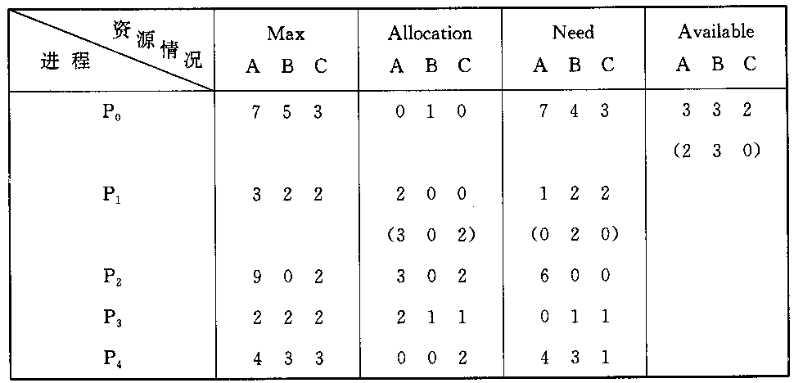
4. 银行家算法之例
假定系统中有五个进程｛P₀, P₁, P₂, P₃, P₄｝和三类资源｛A, B, C｝，各种资源的数量分别为10、5、7，在T₀时刻的资源分配情况如图3-15所示
T₀时刻的资源分配表

Slide 33
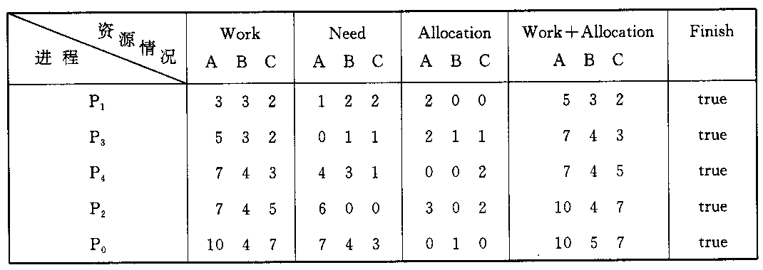
4. 银行家算法之例
(1) T₀时刻的安全性
T₀时刻的安全序列

Slide 34
4. 银行家算法之例
(2) 若 P₁请求资源：发出请求向量Request₁(1，0，2)
按银行家算法进行检查：
① Request₁(1, 0, 2)≤Need₁(1, 2, 2)，需求合法
② Request₁(1, 0, 2)≤Available₁(3, 3, 2)，资源足够
③为P₁试探性分配资源（修改Available和Need向量），形成的资源变化情况如图3-15中的圆括号所示
④ 执行安全性算法，检查此时系统是否安全

Slide 35
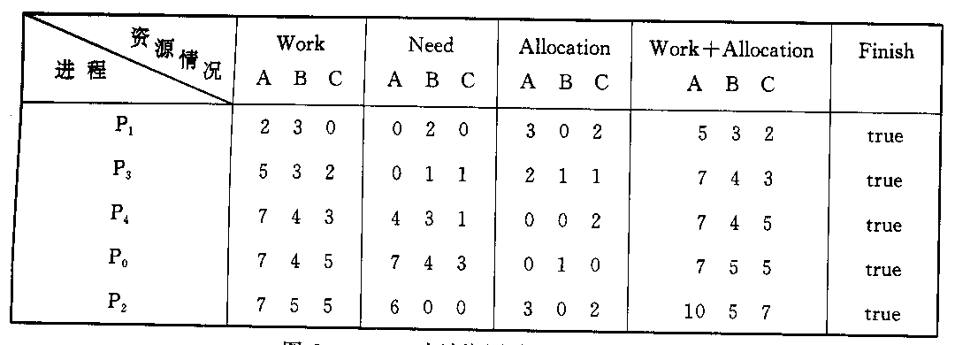
4. 银行家算法之例
试探性为 P₁分配资源后的安全性检查

Slide 36
4. 银行家算法之例
(3) 若 P₄ 有请求向量 Request₄(3，3，0)，按银行家算法检查：
① Request₄(3, 3, 0)≤Need₄(4, 3, 1)，需求合法
② Request₄(3, 3, 0)≥Available(2, 3, 0)，资源不够，P₄等待
(4) 若 P₀ 有请求向量 Requst₀(0，2，0)，按银行家算法检查：
① Request₀(0, 2, 0)≤Need(7, 4, 3)，需求合法
② Request₀(0, 2, 0)≤Available(2, 3, 0)，资源足够
③ 试探性为P₀分配资源，修改有关数据

Slide 37
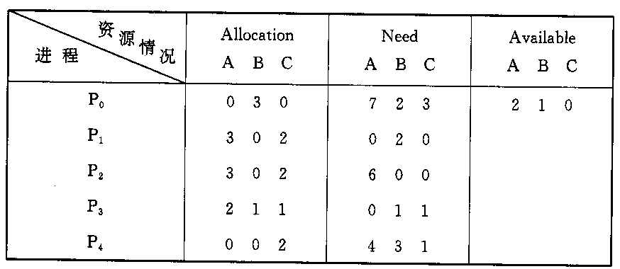
4. 银行家算法之例
为P₀分配资源后的有关资源数据

Slide 38
第三章 处理机调度与死锁
3.1 处理机调度的基本概念
3.2 调度算法
3.4 实时调度
3.5 死锁概述
3.6 预防死锁
3.7 避免死锁
3.8 死锁的检测与解除

Slide 39
3.8 死锁的检测与解除
死锁检测
  允许死锁发生
  OS 不断监视系统状态，判断是否有死锁
  若有死锁，则采取措施解除死锁，并以最小的代价恢复 OS 的运行

Slide 40
死锁的检测与解除
检测时机
一但有进程进入等待，就检测死锁
  缺点：系统开销大
定时检测
系统资源利用率下降时检测

Slide 41
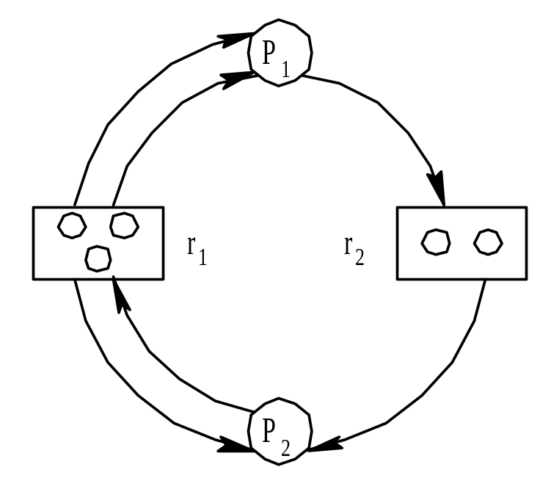
3.8.1 死锁的检测
1、资源分配图(Resource Allocation Graph)
图 3-19 每类资源有多个

Slide 42
3.8.1 死锁的检测
设 pi 表示第 i 个进程、rj 表示第 j 类资源，则有：
资源请求边 e=(p_{i}, r_{j})：由进程 p_{i} 指向资源 r_{j}，表示进程 p_{i}请求一个单位的 r_{j} 资源
资源分配边 e=(r_{j}, p_{i})：由资源 r_{j} 指向进程 p_{i}，表示把一个单位的资源 r_{j} 分配给进程p_{i}

Slide 43
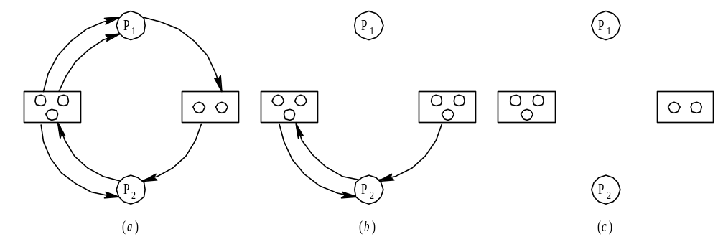
3.8.1 死锁的检测
2. 死锁定理：若状态 S 的资源分配图无法被完全简化（为孤立点），则 S 为死锁状态。
图 3-20 资源分配图的简化

Slide 44
3.8.1 死锁的检测
3. 死锁检测
(1) 初始化工作向量 Work = Available
(2) 把不占用资源或孤立进程记入 L 表中， 即 {P_{i}}∪L。
(3) 从进程集合中找到一个进程 Pi
满足条件：Request_{i}≤Work
① 将其资源分配图简化，即释放出资源
即增加工作向量 Work = Work + Allocation_{i}
② 将该进程记入 L 表中

Slide 45
3.8.1 死锁的检测
(4) 若不能把所有进程都记入表 L 中，表明系统状态 S 的资源分配图是不可完全简化的，该系统状态将发生死锁。

Slide 46


3.8.1 死锁的检测
Work = Available;
L={ P_{i} | Allocation_{i}=0 ∩ Request_{i} = 0 }//不占资源、无资源需求
for ( all P_{i} L ) {//扫描其它进程
for ( all Request_{i} ≤ Work ) {//不超过工作向量的进程都释放资源
Work = Work + Allocation_{i} ;
L = { P_{i} }∪L; //并加入表 L
}
}
deadlock processes = ( L={p₁, p₂, …, p_{n}}) ; //求补集
if ( | deadlock processes | > 0 ) deadlock = TRUE ;
}

Slide 47
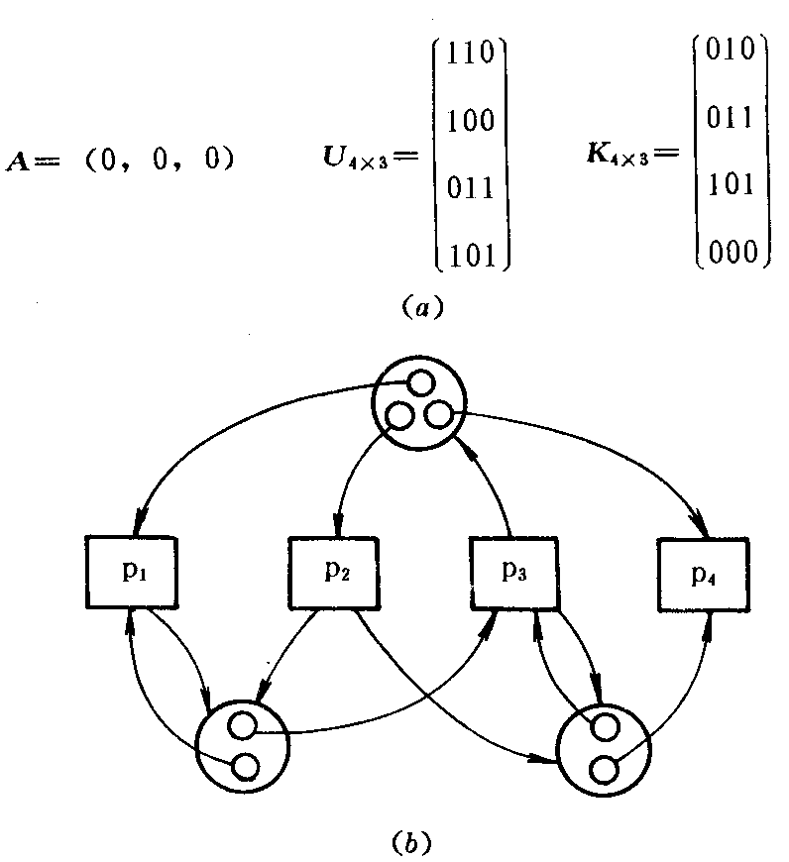
3.8.1 死锁的检测
r1, r2, r3
r1
Available
Allocation
Request
r2
r3

Slide 48
3.8.2 死锁的解除
1）重新启动：主动释放全部已占用资源及资源请求
2）撤消进程：被动释放全部资源及请求
3）抢占资源：被动释放部分资源（必须资源特性允许）
4）进程回退：主动释放部分资源及请求（检查点机制）

Slide 49
死锁的解除
撤消进程应考虑的因素
  (最低)优先级
  已执行时间及还需执行时间
  占用资源数量/类型及还需资源数量/类型
  需要撤消的进程数量
  撤消所花费的 CPU 时间
进程回退的代价
  回退到哪里合适？

Slide 50
进程撤消代价
最大代价 = k ! * ∑C_{i}
平均代价 = [ k ! * ∑C_{i} ] / 2
S
P
1
(c
1
)
P
(c
)
…
P
2
(c
2
)
…
k
k
U
1
U
2
U
k
P
2
P
3
…
P
k
P
k-1
V
12
V
13
…
V
1k
V
21
V
23
…
V
2k
V
k1
V
k2
…
V
kk-1
P
2
P
4
…
P
k
P
1
P
4
…
P
k
W
132
W
134
…
W
13k
W
231
W
234
…
W
23k
W
k21
W
k22
…
W
k2k-1

Slide 51
付出代价最小的死锁解除方法：贪心算法
每一步终止：当前状态下撤消代价最小的进程
“最优原理”：整体最优包含局部最优
为把系统从死锁状态中解脱出来，所花费的代价可表示为：
R(S)_{min}=min{C_{i}}+min{C_{j}}+min{C_{k}}+…

Slide 52
进程管理小结2
死锁
  同步只保证资源操作（读/写）的正确完成
  多道程序不适当地竞争资源的操作许可
  被锁进程无法继续执行
  系统资源被永久占用

Slide 53
进程管理小结2
死锁必要条件
  互斥条件
  请求和保持条件
  不剥夺条件
  环路等待条件
资源分配图
  描述系统资源使用状态

Slide 54
进程管理小结2
死锁处理
  忽略
    死锁发生频率、系统因而崩溃的频率、严重程度与其它软硬故障造成的损失比较
  静态
    预防：强制资源的使用方式
      用户不方便
  动态：灵活，实现复杂，代价可能大
    避免
    检测/解除

Slide 55
进程管理小结2
饿死
  死锁特例
    单纯使用短作业（或小资源申请）优先
    同步的异常情况：哲学家进餐
  分配策略考虑
    利用 FCFS 的基本思想

